Slide 1

Цифровизация выпуска ценных бумаг и организация выпуска утилитарных цифровых прав москва, 03 декабря 2019

Slide 2
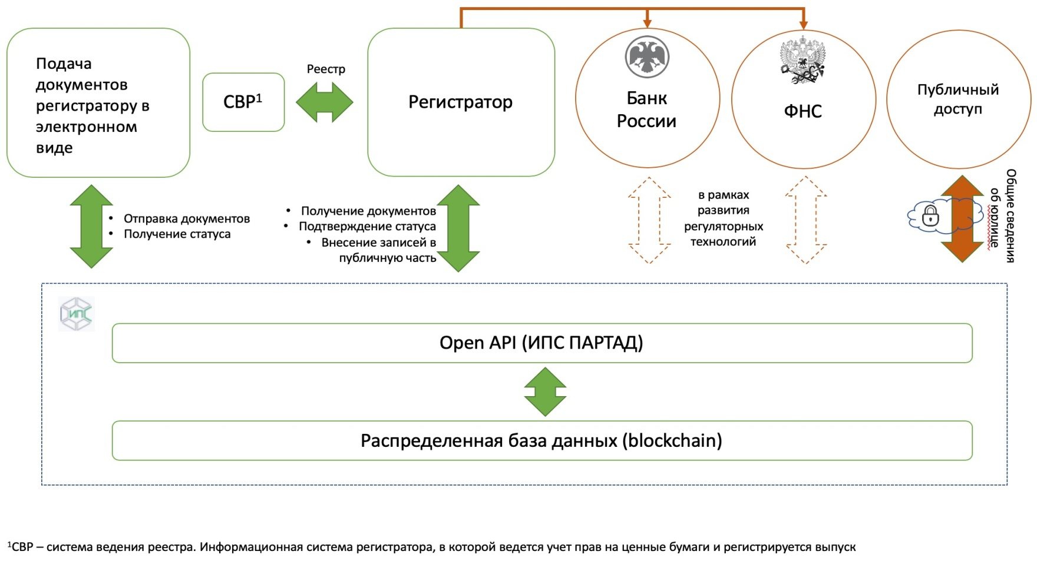
Цифровизация выпуска ценных бумаг
Схема регистрации выпуска акций при учреждении АО

Slide 3
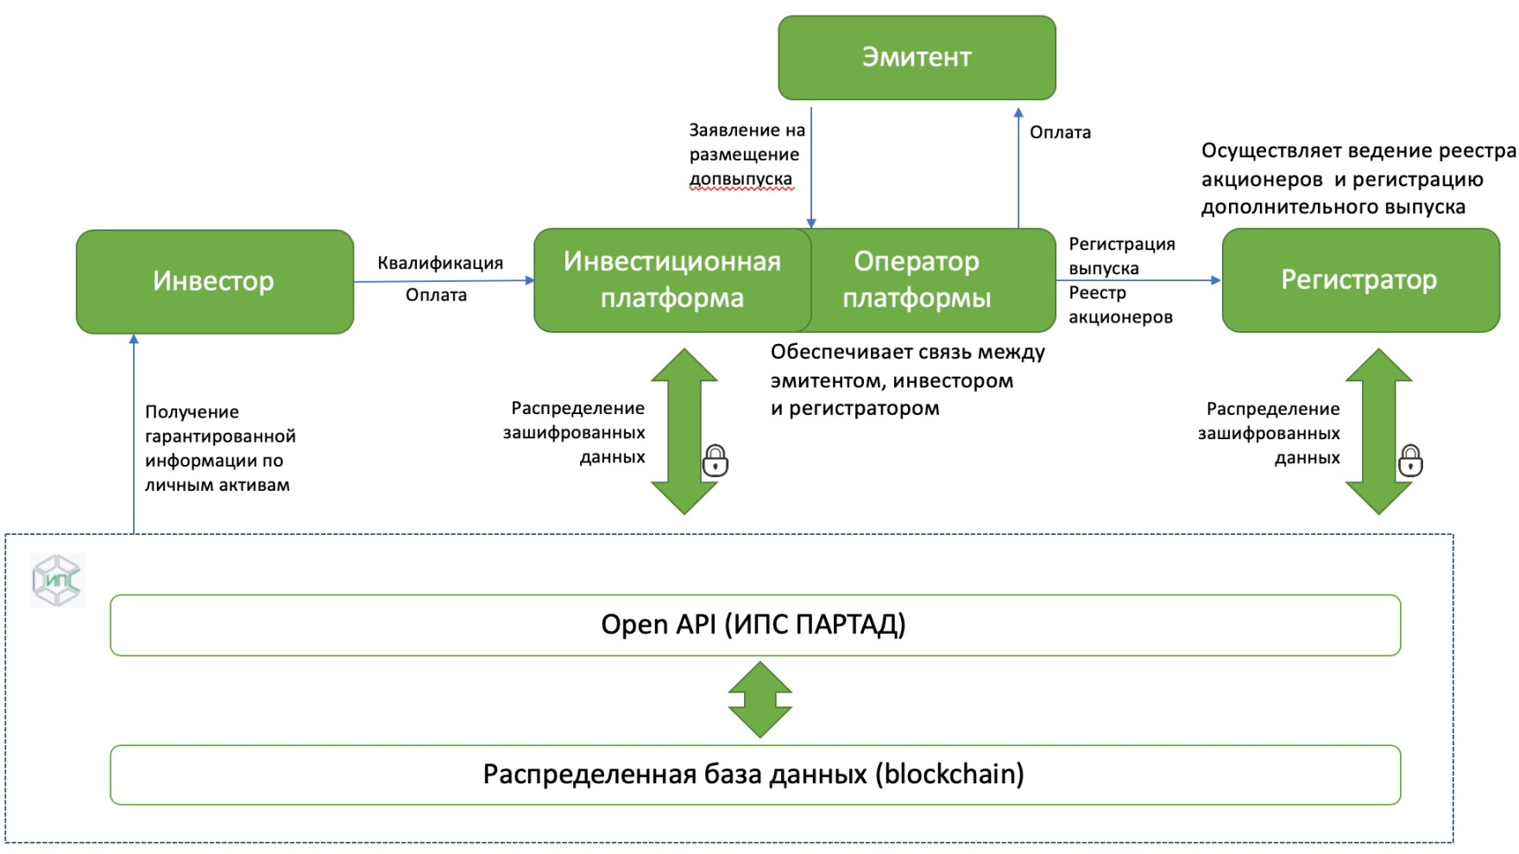
Цифровизация выпуска ценных бумаг и организация выпуска утилитарных цифровых прав
Дополнительные выпуски акций и иных инструментов финансирования

Slide 4
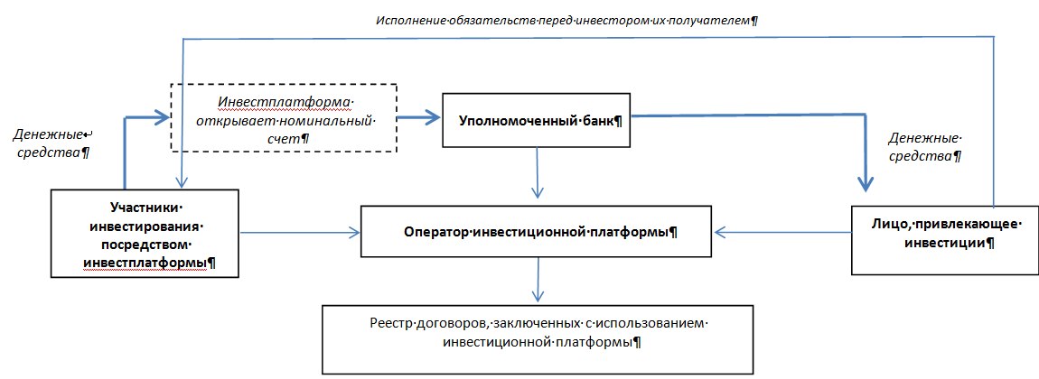
Схема привлечения инвестиций посредством оператора инвестиционной платформы

Slide 5
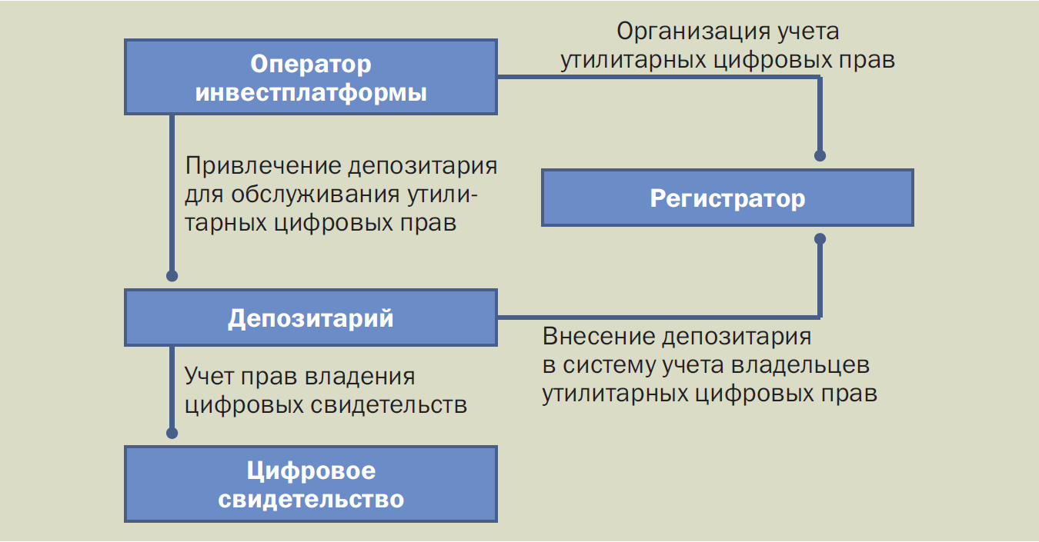
Цифровизация выпуска ценных бумаг и организация выпуска утилитарных цифровых прав

Slide 6
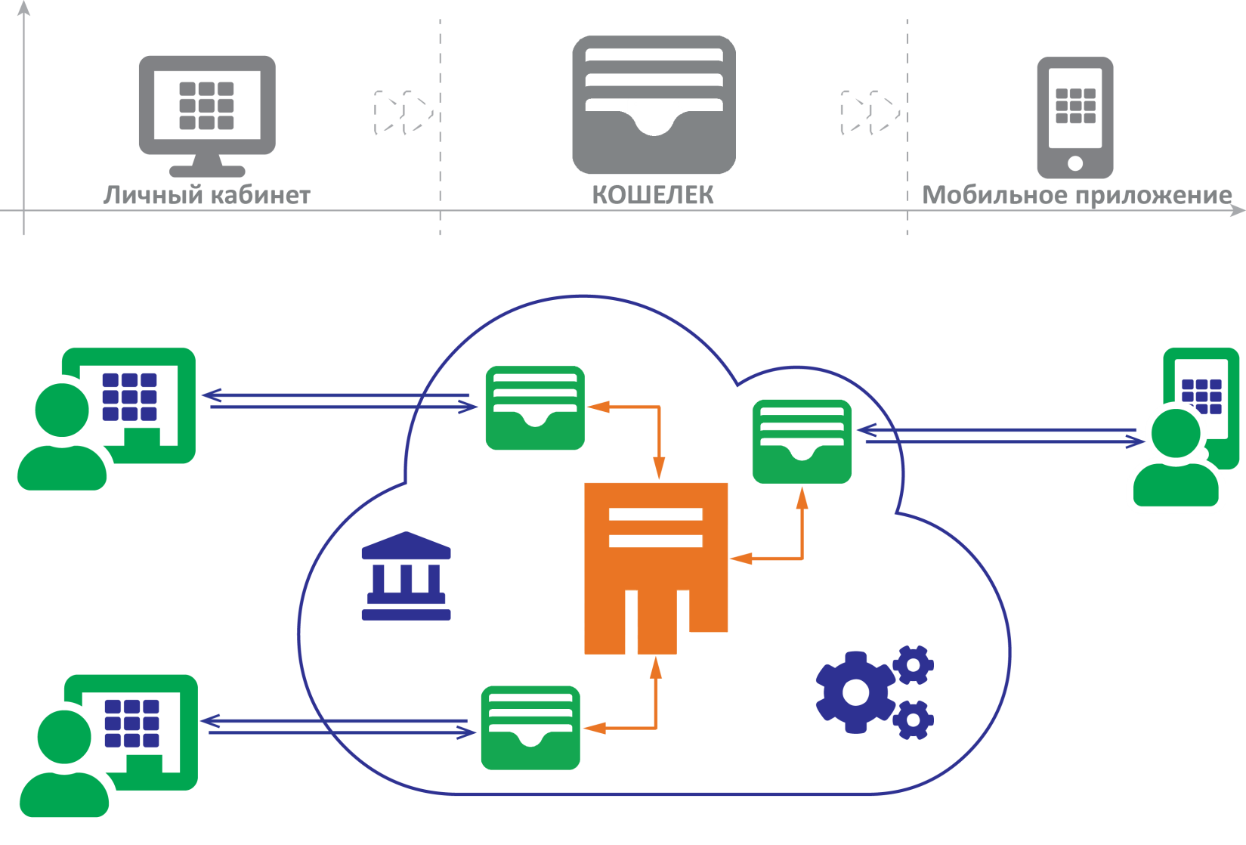
От личного кабинета к цифровому кошельку

